Slide 1
HỆ THỐNG QUẢN LÝ SÂN BÓNG
Nhóm 9

Slide 2

Nội dung chính
01
02
Lý do chọn
đề tài
Các bên
liên quan
03
04
Mô tả usecase
SSD
2

Slide 3

Lý do chọn đề tài
USERNAME
PASSWORD
LOGIN

Slide 4
PROBLEM
Ngày nay, sau những giờ làm việc học tập căng thẳng nhiều người có xu hướng tìm đến những dịch vụ giải trí, vui chơi, ăn uống. Một bộ phận khác họ sẽ tìm đến những nơi có thể vừa làm giảm căng thẳng vừa thỏa đam mê thể thao của họ chẳng hạn như hệ thống sân bóng đá, câu lạc bộ thể thao…
Trong đó, bóng đá được xem như là môn thể thao vua, được đông đảo mọi người tìm đến (đặc biệt là nam giới) như một thú vui, niềm đam mê của bản thân. Nắm bắt được đặc điểm này nhiều người đã tổ chức kinh doanh các dịch vụ cho thuê sân bóng đá. Nhưng để đảm bảo khả năng được thu hút khách thì việc quản lý hệ thống sân bóng cần được đặt lên hàng đầu.

Slide 5
PROBLEM
Các sân bóng mọc lên ngày càng nhiều, kéo theo nhu cầu xây dựng về hệ thống thuê sân online tăng lên. Quá trình thuê/đặt sân cần phải xử lý hàng chục đến hàng trăm lần, điều này khiến người quản lý khó kiểm soát được toàn bộ thông tin của sân bóng, khách hàng và các đơn đặt sân. Vì vậy, việc thiết kế một hệ thống sân bóng online là một việc cần thiết và khách hàng có thể không cần phải đến sân để đặt trực tiếp cũng như đặt một số dịch vụ của sân bóng.

Slide 6
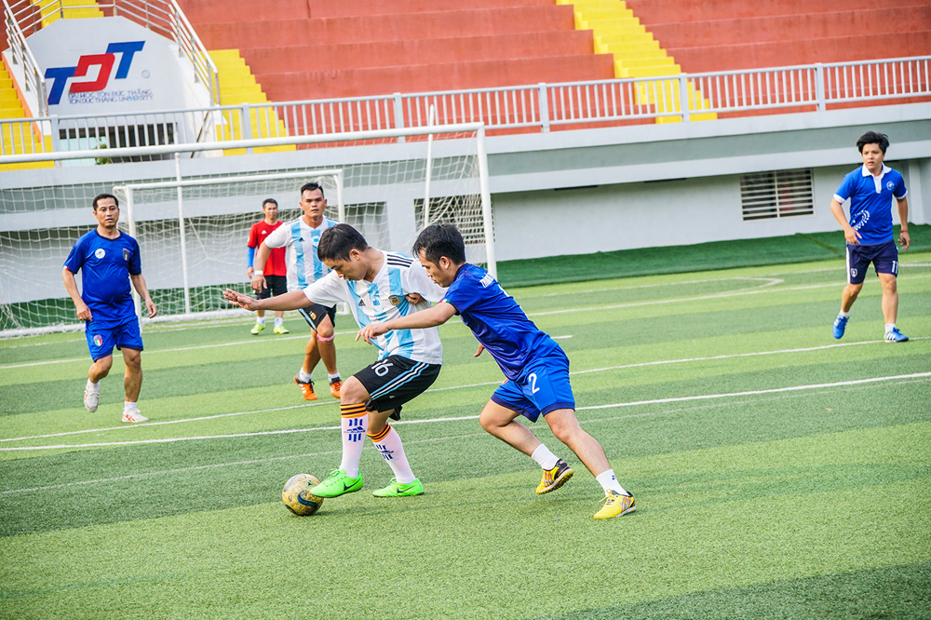
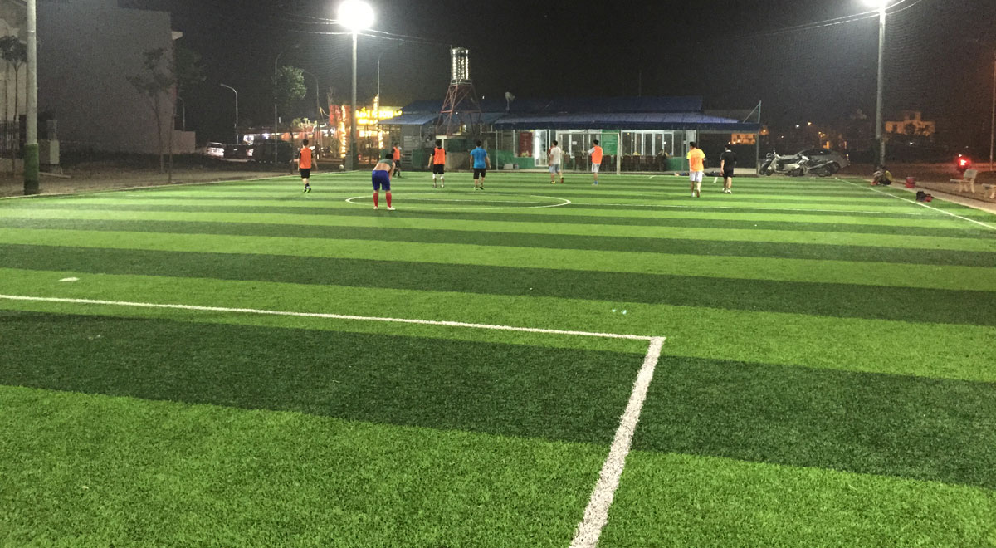
Một vài hình ảnh minh họa

Slide 7
2. CÁC BÊN LIÊN QUAN
USERNAME
PASSWORD
LOGIN

Slide 8
XÁC ĐỊNH ACTOR

Slide 9
1.
Quản lý
Hệ thống quản lý sân bóng bao gồm 3 actor: Quản lý, Nhân viên, Khách hàng.
Nhân viên
2.
3.
Khách hàng
Thực hiện quản lý sân bóng và nhân viên
Người có mặt tại cửa hàng và tương tác với khách hàng (hỗ trợ, đặt sân, quản lý khách hàng)
Khách hàng thực hiện các chức năng xem thông tin sân, tra cứu đơn đặt hàng. Họ chủ yếu liên hệ với nhân viên.

Slide 10
CÁC USE CASE CỦA HỆ THỐNG

Slide 11
Đăng ký
Đăng nhập
Quên mật khẩu
Đổi mật khẩu
Xem lịch sử sân đặt sân
Đặt sân
Xem thông tin sân bóng
Thanh toán
Tổng doanh thu
Thêm khách hàng
Sửa thông tin khách hàng:
Dịch vụ phụ

Slide 12
3. mÔ TẢ USECASE
USERNAME
PASSWORD
LOGIN

Slide 13
Tên use case | Đặt sân
Tóm tắt | Cho phép khách hàng và nhân viên thực hiện đặt sân bóng
Tác nhân | Khách hàng, nhân viên
Các UC liên quan | Đăng nhập, Thanh toán, Dịch vụ phụ
Điều kiện tiên quyết | Thực hiện truy cập thành công vào hệ thống.
Hậu điều kiện | Đặt sân thành công

Slide 14
Dòng sự kiện chính | 1. Khách hàng vào giao diện đặt sân 2. Khách hàng chọn sân để đặt hàng 3. Khách hàng nhập thông tin 3.a Khách hàng nhập sai định dạng thông tin 3.b Khách hàng nhập thiếu thông tin 3.c Khách hàng nhập đúng định dạng, đủ thông tin 4. Khách hàng xác nhận “Đặt sân” 5. Kết thúc use case | 1.1 Hệ thống hiển thị giao diện đặt sân 2.1 Hệ thống chuyển sang giao diện điền thông tin đặt sân 3.1 Hệ thống kiểm tra định dạng thông tin 3.a.1 Hệ thống báo lỗi và yêu cầu nhập lại 3.b.1 Hệ thống báo lỗi và yêu cầu nhập lại 3.c.1 Hệ thống hiển thị mục chọn đơn vị vận chuyển 4.1 Hệ thống hiển thị tổng tiền phải thanh toán

Slide 15
4. SƠ ĐỒ TUẦN TỰ HỆ THỐNG (SSD)
USERNAME
PASSWORD
LOGIN

Slide 16
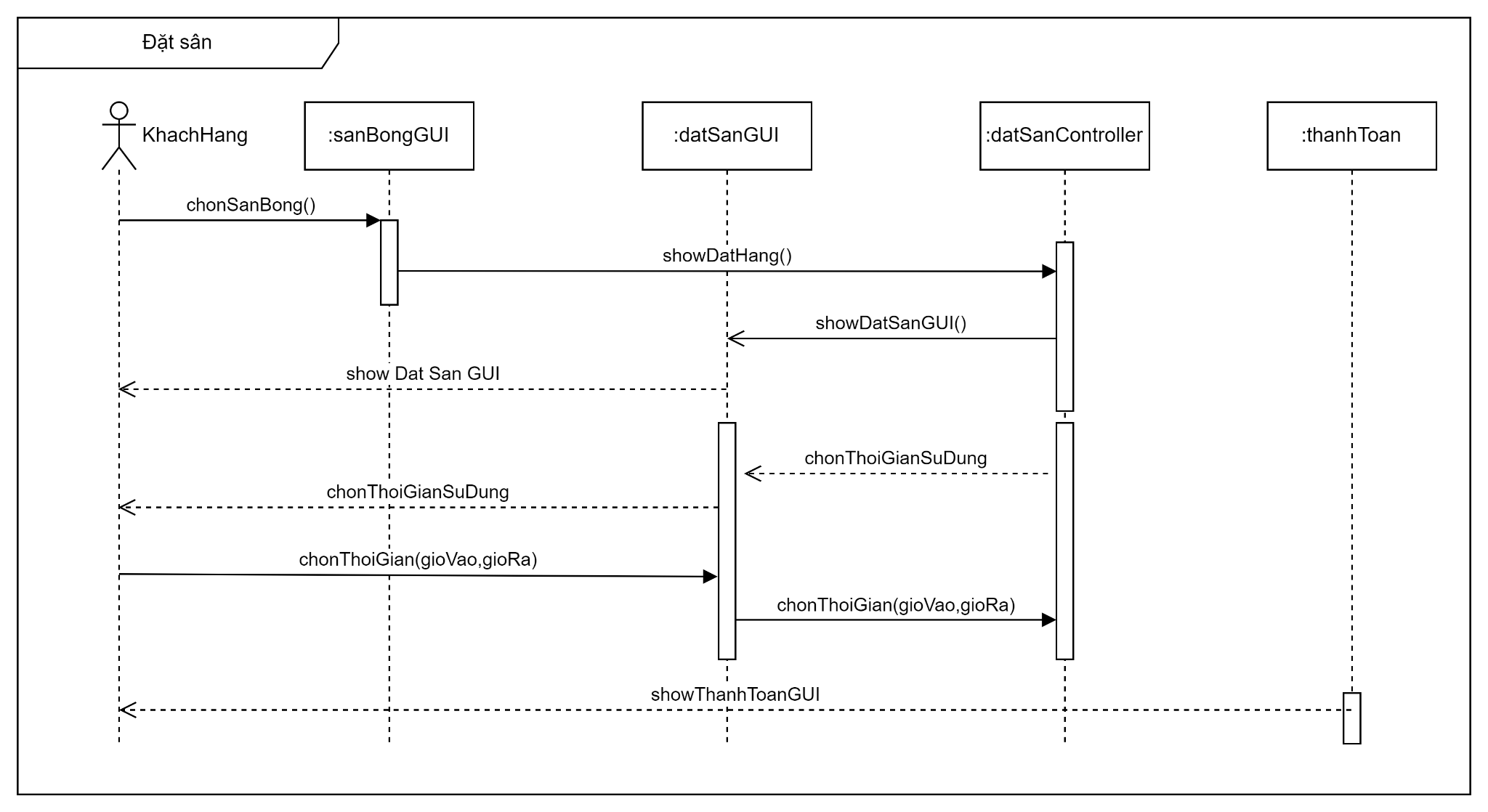

Slide 17
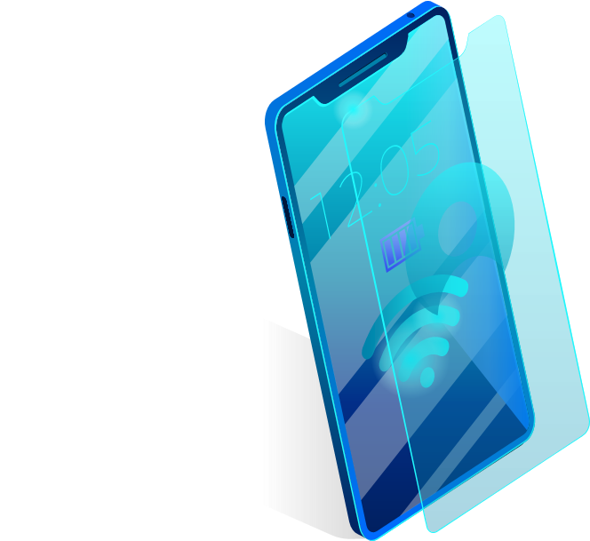
Thanks!

